Slide 1

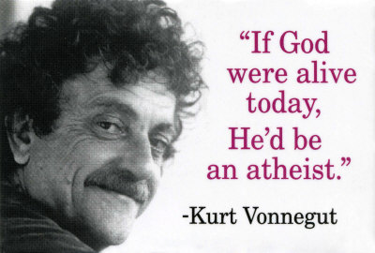
Тренировъчен тест по информационни технологии
Изготвен от:Радослав Станиславов
Отбор: Кърт Вонегът
Telerik Software Academy
academy.telerik.com

Slide 2
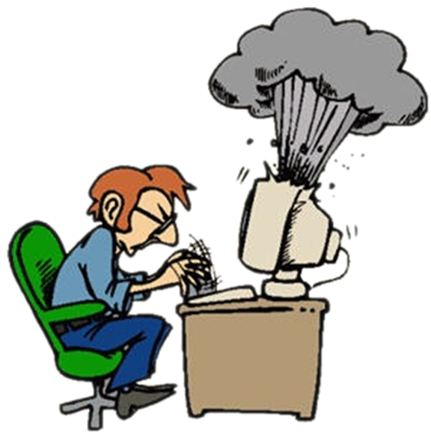
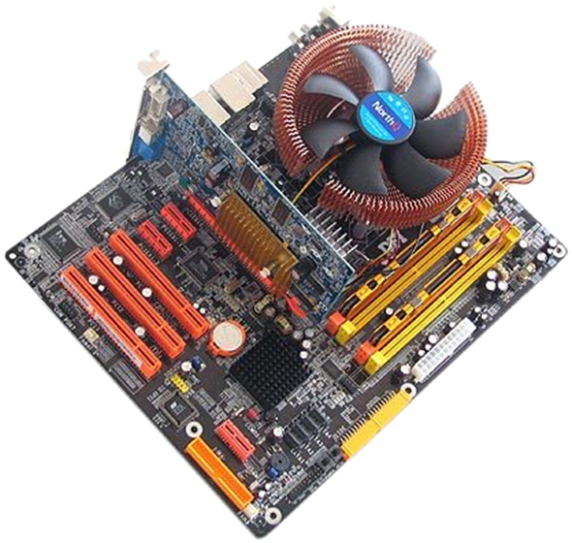
Компютърни системи
Хардуерни въпроси

Slide 3
Въпрос
Koй от изборените интерфейси поддържа
едновременно видео и аудио ?
  HDMI
  DVI
  USB
  USB 3.0
  Bluetooth

Slide 4
Отговор
HDMI (High-Definition Multimedia Interface) е цифров аудио/видео интерфейс, способен да предава некомпресиран поток.
DVI-само видео поток.
USB-за връзка на периферни устройства.
Bluetooth-безжична бавна връзка.

Slide 5
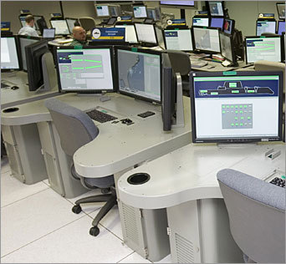
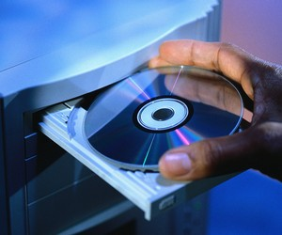

Софтуерни системи
Компютърен софтуер

Slide 6
Въпрос
Kолко символа е стандартната дължина на един ред от конзолата ?
  40
  60
  80
  100
  Няма стандарт.
  Оразмерява се различно всеки път.

Slide 7
Отговор
Конзолата е със стандартен размер 80 символа на ред и може да се промени от настройките на самия прозорец.
http://en.wikipedia.org/wiki/Command-line_interface

Slide 8


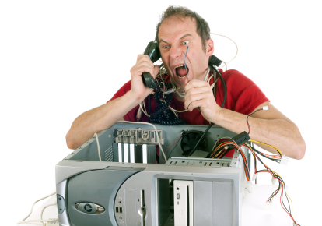
Работа с компютърни системи и програми
Инсталиране, използване, поддръжка, …

Slide 9
Въпрос
Koя файлова система е използвана само за Windows Server 2012?
  NTFS
  FAT 12
  FAT32
  ReFS

Slide 10
Отговор
ReFS не позволява “буутване”. Поддържа максимален файлов размер от 16 ексабайта, максимален обем на диска е 1 Йотабайт и максимален брой папки от 18.4 × 10^18
http://en.wikipedia.org/wiki/ReFS

Slide 11

Пренос на данни и бройни системи
Канали за пренос на данни, единици за измерване, работа с бройни системи

Slide 12
Въпрос
Oт къде е получил названието си Bluetooth интерфейса?
  Харалд I от Денмарк
  Пейнтбол
  Смърфовете
  Паста за зъби

Slide 13
Отговор
Харалд I от Денмарк – кръстен на него понеже както той обединява племената на Дания в едно кралство, така и Bluetooth технологията обединява комуникационни протоколи в универсален стандарт.
http://en.wikipedia.org/wiki/Bluetooth#References

Slide 14





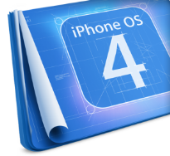









Операционни системи
Архитектура, процеси, потребители, потребителски интерфейс, файлови системи

Slide 15
Въпрос
Koя операционна система е с отворен код (Open-Source)?
  Windows 8.1
  Ubuntu
  Mac OS
  Solaris

Slide 16
Отговор
Ubuntu – с отворен код и идващa директно с инсталирани програми като LibreOffice, Firefox, Empathy, Transmission и други. Лесно модицифируема. Собствениците окуражават експериментирането с Ubuntu.
Информация
http://en.wikipedia.org/wiki/Ubuntu_%28operating_system%29

Slide 17

Софтуерно инженерство
Анализ, спецификация, проектиране, прототип, имплементация, тестване, поддръжка, …

Slide 18
Въпрос
С какво не допринася минаването на проекта през QA инженерния отдел?
  Кода става по-четим.
  Организират се подобаващо елементите на програмата.
  Добавяне на нови функции(Features).
  Отстраняване на бъгове.

Slide 19
Отговор
Отговорностите включват осигуряване на максимално качество във всички технически и/или технологични аспекти, постоянен мониторинг на процесите в работата, системен тест на продукцията/услугите, спазване на одобрените стандарти и обратна връзка с отговорните лица с цел превенция на бъдещи грешки и недоразумения.
http://en.wikipedia.org/wiki/Quality_assurance

Slide 20


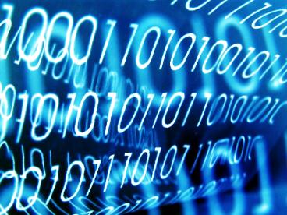

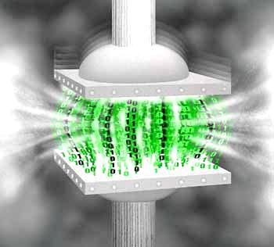




Компресиране на данни
Алгоритми за компресия, софтуер за архивиране

Slide 21
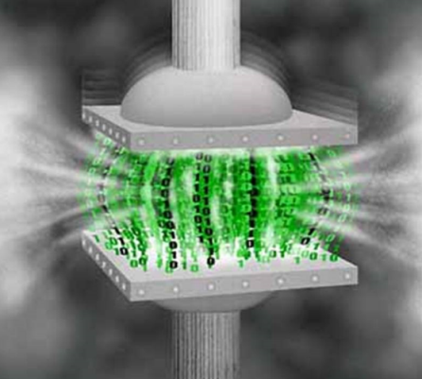
Въпрос
Кой тип файлове намалява размера си с
най-голям процент при компресиране ?
  Word Document
  GIF Image
  JPEG Image
  MP3 file

Slide 22
Отговор
Размера на Word Document-a се намалява с 90%.
GIF – 0%, JPEG – 0%, MP3 - 2%.
Teкстовите файлове се смаляват повече като се използва алгоритъм за записване на позицията на думата в текста. Така като една дума е на много позиции тя се изписва само веднъж.
Информация:
http://www.bleepingcomputer.com/tutorials/understanding-file-compression-and-archives/

Slide 23

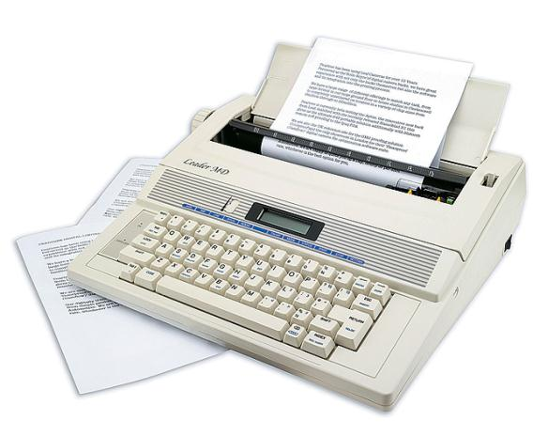

Текстообработка
Работа с текстотобработващ софтуер, файлови формати, кодирания, текст, таблици, фигури, …

Slide 24
Въпрос
Kaква е работата на контролните символи в ASCII таблицата?
  Определят обработката на текста.
  Определят цвета, стила и размера на символите.
  Следят за спазване на граматика и правопис.
  Запазват другоезични символи(не-латински).

Slide 25
Отговор
ASCII дефинира кодове за 33 неизобразими контролни символа (предимно определящи обработката на текста).По времето на своето създаване за изход на текст са се използвали предимно печатащи устройства. Затова в ASCII се съдържат и контролни кодове, уточняващи начина, по който да се отпечатат символите..
Информация:
http://bg.wikipedia.org/wiki/ASCII

Slide 26
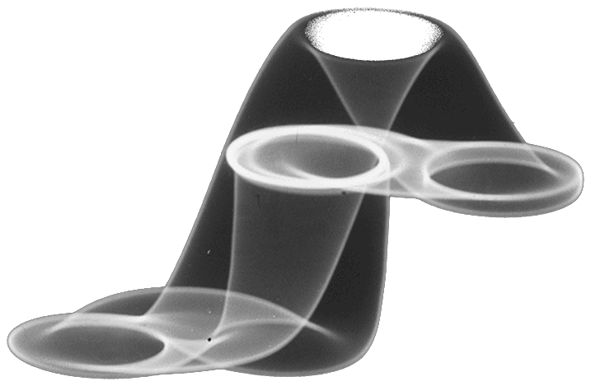



Компютърна графика
Растерна и векторна графика, графични файлови формати, графични редактори, цветови гами

Slide 27
Въпрос
Кой е най-разпространения начин за представяне на пиксели?
  Чрез три цветови компонента – червено,зелено и синьо.
  Чрез четири цветови компонента – циан, маджента, жълто и черно.
  Всеки пиксел съдържа по-малки елементи, които има само един цвят-червен,зелен или син
  Всеки пиксел съдържа само един цвят.

Slide 28
Отговор
Изображението се изгражда от множество пиксели, подредени в правоъгълна решетка с определена разделителна способност. Поради малкия размер на отделният пиксел човешкото око не вижда "точки", а възприема цялото изображение. Съществуват различни модели за представяне на цвета на пикселите, като най-често това става чрез три цветови компонента - червено, зелено и синьо.
Информация:
http://bg.wikipedia.org/wiki/%D0%9F%D0%B8%D0%B%D1%81%D0%B5%D0%BB

Slide 29




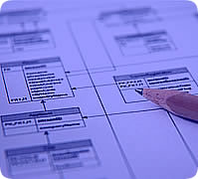
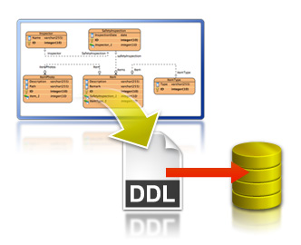
Бази от данни
Модели на данните, таблици, релации, SQL

Slide 30
Въпрос
Кое не е вярно релационната база данни?
  Тип база данни представена от записи и атрибути(полета)
  Всяка релация (таблица) в базата данни носи уникално име.
  Всеки атрибут носи уникално име в рамките на дадена релация.
  Броят на записите не може да е по-голям от този на атрибутите.

Slide 31
Отговор
Релационна база данни е тип база данни, която съхранява множество данни във вид на релации, съставени от записи и атрибути (полета) и възприемани от потребителите като таблици. Релационните бази данни понастоящем преобладават при избора на модел за съхранение на финансови, производствени, лични и други видове данни.
http://bg.wikipedia.org/wiki/%D0%A0%D0%B5%D0%BB%D0%B0%D1%86%D0%B8%D0%BE%D0%BD%D0%BD%D0%B0_%D0%B1%D0%B0%D0%B7%D0%B0_%D0%B4%D0%B0%D0%BD%D0%BD%D0%B8

Slide 32
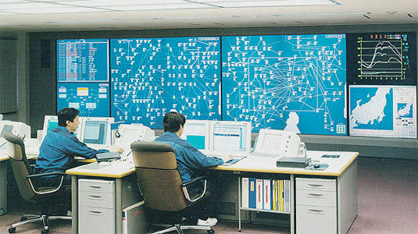
Информационни системи
ERP, CRM, BI, BPM, FMIS, CAD/CAM, CMS, софтуерни архитектури

Slide 33
Въпрос
Koe не е характеристика на изчисленията в облака(Cloud Computing)?
Самообслужване при наличие на потребност.
Достъп до информацията от всяка точка на света и от различни устройства.
създава илюзията за безкрайни изчислителни ресурси, налични при поискване.
100% сигурност и неприкосновеност на данните.

Slide 34
Отговор
Тъй като облачният компютинг не дава на потребителите възможност да разполагат с данните си физически (освен ако ползваната услуга не съдържа опция за запазване на твърдия диск на резервно копие, back-up) това прехвърля отговорността за съхраняването и контрола над данните в ръцете на доставчика. Допълнителни проблеми могат да се породят поради процесите (методи, функции, транзакции), публичността и преносимостта на данните, съвместимостта с конкурентни услуги, непрекъснатостта на обслужването, възстановяването на данни при срив (disaster recovery), договорни клаузи между доставчици и потребители, и др.
Информация: http://bg.wikipedia.org/wiki/Cloud_computing#.D0.A2.D0.B5.D1.85.D0.BD.D0.BE.D0.BB.D0.BE.D0.B3.D0.B8.D1.87.D0.BD.D0.B8_.D0.B0.D1.81.D0.BF.D0.B5.D0.BA.D1.82.D0.B8_.D0.B8_.D0.BF.D1.80.D0.BE.D0.B1.D0.BB.D0.B5.D0.BC.D0.B8

Slide 35


Сигурност и защита на информацията
Симетрични и асиметрични кодиращи алгоритми, криптографско хеширане, електронен подпис, цифрови сертификати

Slide 36
Въпрос
Посочете грешното твърдение. Усъвършенстван е електронен подпис,
който ...?
  ...е свързан по уникален начин с автора.
  ...дава възможност за идентифициране на автора.
  ...е създаден със средства, които са под контрола единствено на автора.
  ...не е свързан с електронното изявление.

Slide 37

Отговор
Усъвършенстван е електронен подпис, който:
е свързан с електронното изявление по начин, който осигурява установяването на всякакви последващи промени.
Информация -
http://bg.wikipedia.org/wiki/%D0%95%D0%BB%D0%B5%D0%BA%D1%82%D1%80%D0%BE%D0%BD%D0%B5%D0%BD_%D0%BF%D0%BE%D0%B4%D0%BF%D0%B8%D1%81

Slide 38

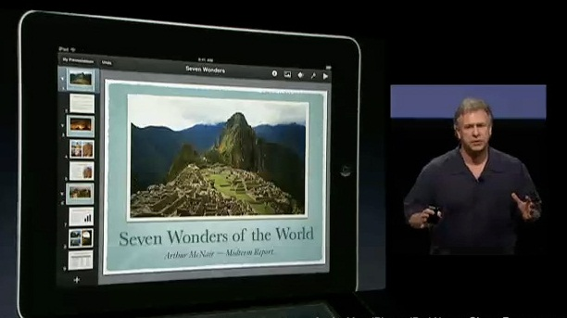


Презентационни системи
Софтуер за презентации, изготвяне на презентации, слайдове, ефекти, бележки, цветове, изображения, звук, видео

Slide 39
Въпрос
Koe от следните не трябва да бъде в презентация?
  Изображения
  Диаграми
  Видеа
  Заглавия и подзаглавия
  Номерата на слайдовете
  Таблици
  Информация предпазена с Copyrights

Slide 40
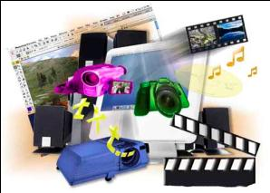



Мултимедия
Софтуер за създаване / обработка на мултимедия: звук, видео, файлови формати

Slide 41
Въпрос
Кое от видео файловите разширения е с най-високо качество?
  ?.flc
  ?.mov
  ?.avi
  ?.mpeg

Slide 42
Отговор
FLC(Autodesk Flick movie) представлява серия от некомпресирани кадри. Заемат повече памет от другите видове файлове,
но са с по-високо качество.
http://library.rice.edu/services/dmc/guides/animation/multimedia-file-formats

Slide 43

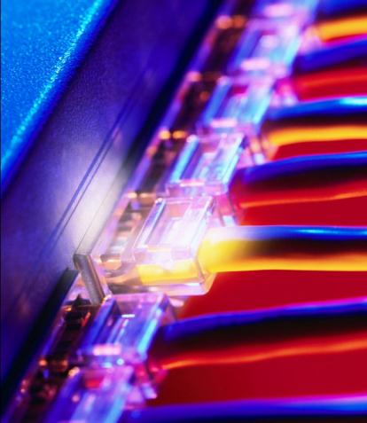
Компютърни мрежи
OSI модел, мрежови модели, протоколи, стандарти, хардуерно оборудване

Slide 44
Въпрос
Кой от следните слоеве на OSI модела не същеструва?
  Приложен слой.
  Представителен слой.
  Транспортен слой.
  Мрежов слой.
  Дигитален слой.

Slide 45
Отговор
OSI модела е съставен от приложен, представителен, сесиен, транспортен, мрежов, канален и физически слой точно в този ред, като всеки слой предоставя интерфейс и услуги към по-горния слой, като в същото време получава услуги от слоя под него.
Информация:
http://bg.wikipedia.org/wiki/OSI_%D0%BC%D0%BE%D0%B4%D0%B5%D0%BB

Slide 46
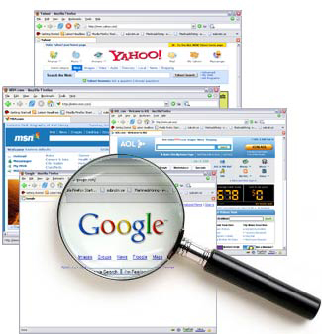

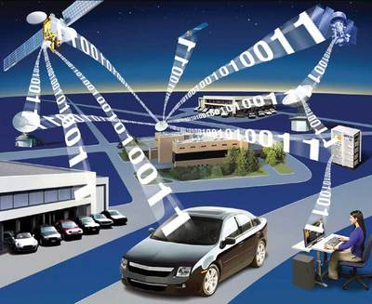
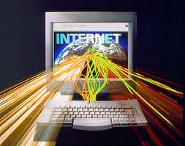
Устройство на Интернет
Интернет, протоколи, услуги, WWW, HTTP, FTP, SMTP, POP3, IMAP, WebDAV, IP, DNS, …

Slide 47
Въпрос
Чрез коя система се присвояват имена на IP адреси?
  DNS
  SMTP
  IMAP
  POP3
  HTTP

Slide 48
Отговор
Системата за имената на домейните DNS (Domain Name System) представлява разпределена база от данни за компютри, услуги или други ресурси свързани към Интернет или частни мрежи, с чиято помощ се осъществява преобразуването на имената на хостовете в IP-адреси. Това улеснява работата на потребителите на Интернет услуги. Вместо да въвежда IP-адрес (комбинация от цифри) за да достигне до даден ресурс в мрежата, потребителят може просто да въведе неговото име (домейн).
Информация: http://bg.wikipedia.org/wiki/Domain_Name_System

Slide 49




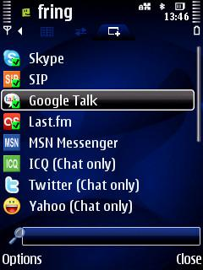
Електронна комуникация
E-mail, Skype, ICQ, IRC, MSN Messenger, Yahoo Messenger, социални мрежи, форуми, …

Slide 50
Въпрос
Кой недостатък не се отнася за VoIP (Voice over Internet Protocol) технологията?
загуба на пакети
забавяне на пакети
ехо
интерференция на сигнала
задръствания по мрежата
по-висока цена от говорене по телефона.

Slide 51




World Wide Web (WWW)
Как работи WWW? Протоколът HTTP, GET, POST, URL, уеб браузър, уеб страница, уеб сайт, …

Slide 52
Въпрос
Кой от следните методи за заявка не принадлежи към HTTP протокола?
  GET
  POST
  CONNECT
  TRACE
  SIGN

Slide 53
Отговор
GET - с него клиентът прави заявка за ресурс, зададен чрез URL.
POST - позволява клиентът да изпрати данни на сървъра.
CONNECT - използва се при комуникация през прокси.
TRACE - сървърът връща получената заявка със статус OK.
Информация - http://bg.wikipedia.org/wiki/HTTP

Slide 54




Уеб дизайн, HTML, CSS
Уеб дизайн, HTML, CSS, текст, графика, препратки, таблици, формуляри, …

Slide 55
Въпрос
Какъв вид селектори няма в CSS езика ?
  Класови селектори
  ID селектори
  Контекстуални селектори
  Визуални селектори

Slide 56
Отговор
Класови селектори - с помощта на CSS можете да създавате собствени класове за всеки един селектор.
ID селектори - с помощта на този вид селектори могат да се декларират допълнителни параметри, които не са указани в декларираните класове.
Контекстуални селектори - комбинация от няколко селектора, като зададения ефект се проявява в зависимост от подредбата им.
Информация: http://bg.wikipedia.org/wiki/CSS#.D0.A1.D0.B5.D0.BB.D0.B5.D0.BA.D1.82.D0.BE.D1.80.D0.B8

Slide 57
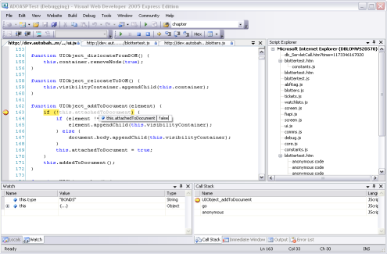


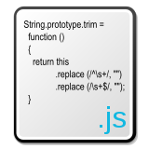

Скриптови езици и JavaScript
Разработка на скриптове с JavaScript, основни JavaScript конструкции, оператори, обекти, манипулация на DOM дървото

Slide 58
Въпрос
Колко-мерен е един масив ?
  Двумерен(2D)
  Тримерен (3D)
  Няма измерения
  Без ограничение

Slide 59
Отговор
Масивът (на английски: array) е една от най-простите структури от данни: масивът е колекция от елементи (стойности или променливи), които могат да бъдат достъпвани директно чрез индекс.
Масивът може да бъде едномерен, многомерен или масив от масиви.
Информация: http://en.wikipedia.org/wiki/Array_data_structure

Slide 60
Тренировъчен тест по информационни технологии
?
?
?
?
?
?
?
?
?
Въпроси?
?
?
?
?
?
?
?
?
?
?
http://schoolacademy.telerik.com

